Slide 1
BOLOTÁRIO, FINAIS DAS PLANTAS E FICHA TÉCNICA
MA CAFÉ

Slide 2
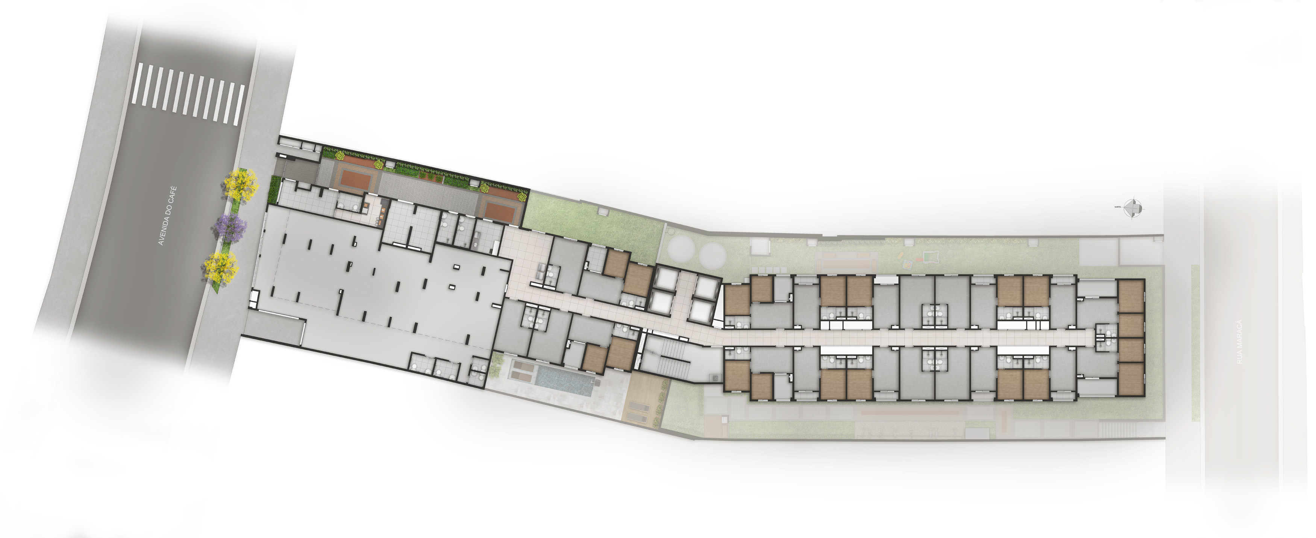
BOLOTÁRIO - IMPLANTAÇÃO
CLAUSURA COM LOCKER
PORTARIA
DELIVERY
ALAMEDA ESTAR
1
2
4
3
IMAGEM PRELIMINAR

Slide 3
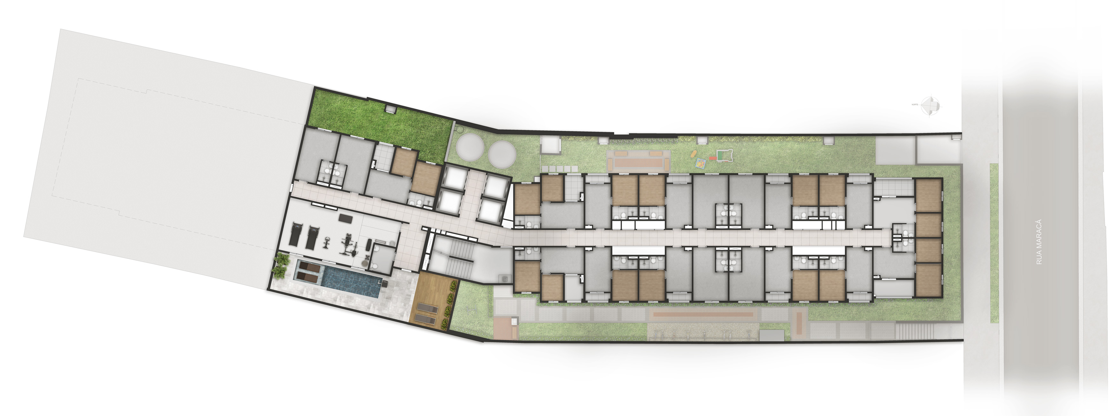
BOLOTÁRIO – 2º SUBSOLO
DECK MOLHADO
PISCINA ADULTO
SOLÁRIO
5
6
7
IMAGEM PRELIMINAR

Slide 4
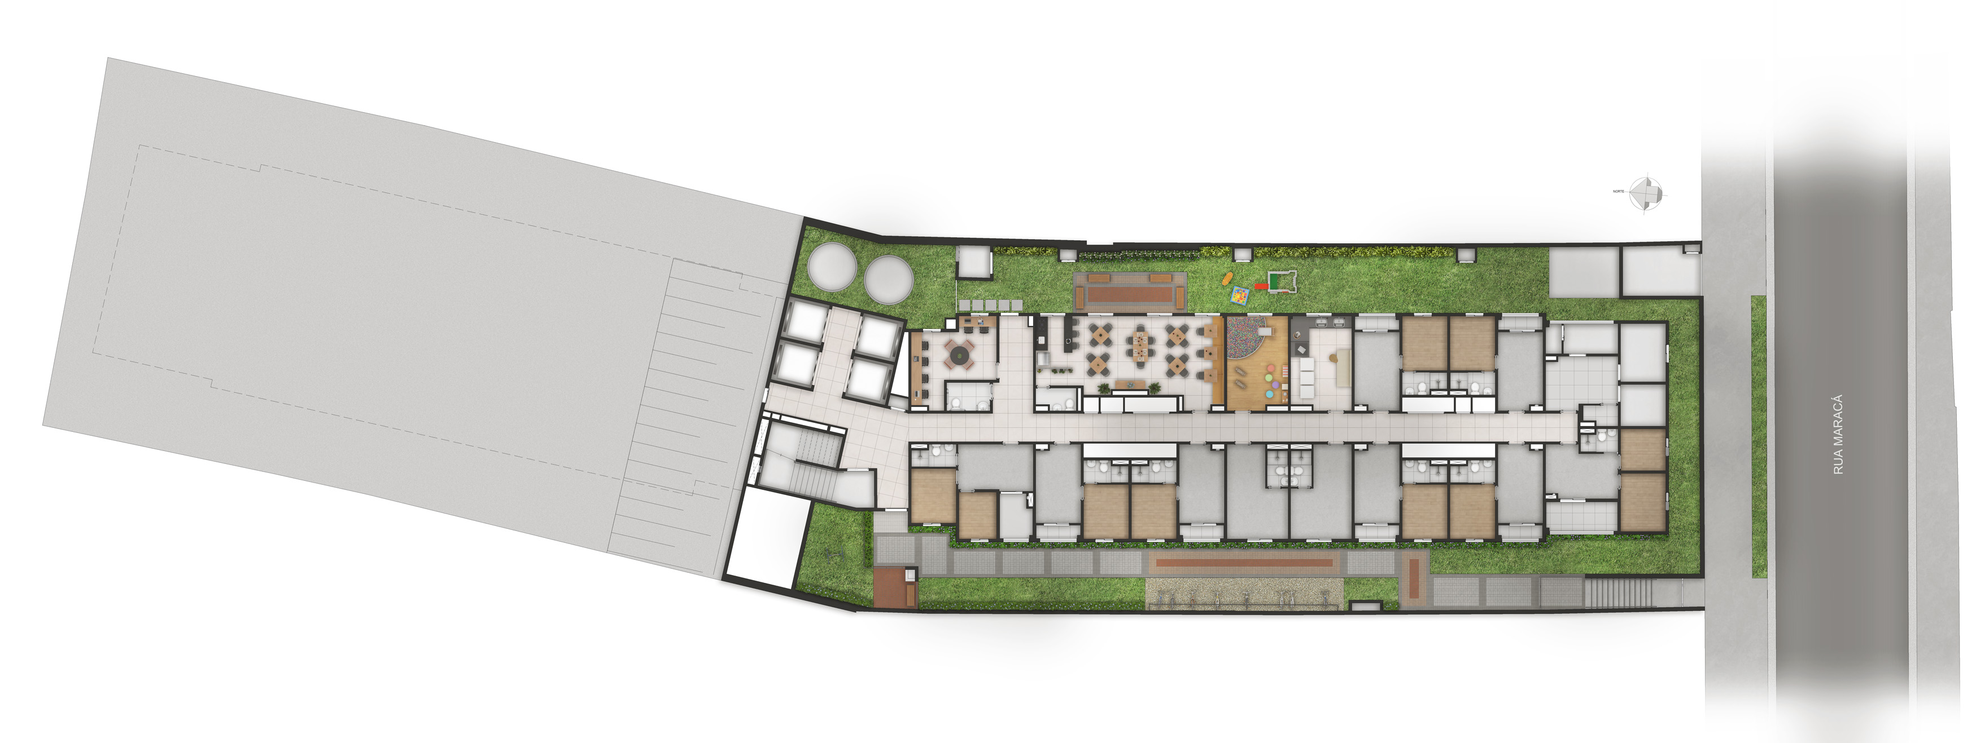
BOLOTÁRIO – 4º SUBSOLO
COWORKING
SALÃO DE FESTAS
APOIO FESTAS
BRINQUEDOTECA
PLAY BABY
LAVANDERIA
BICICLETÁRIO
PET PLACE
10
12
8
9
11
13
15
14
IMAGEM PRELIMINAR

Slide 5
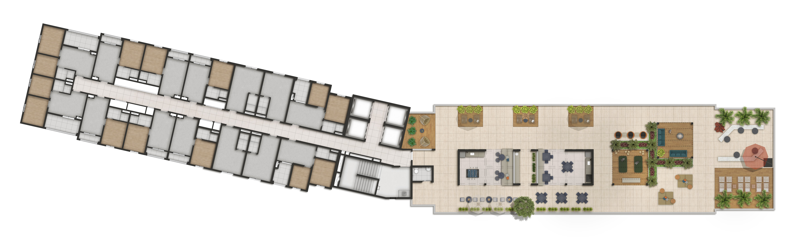
BOLOTÁRIO – 13º PAVIMENTO (ROOFTOP)
17
24
16
25
28
18
20
21
23
26
27
19
22
ESPAÇO DESCANSO
ESPAÇO RELAX
SPORT BAR
APOIO SPORT BAR
HORTA
CHURRASQUEIRA
APOIO CHURRASQUEIRA
ESPAÇO ZEN
ESPAÇO STAR
FIRE PLACE
LOUNGE BATE PAPO
SOLÁRIO
LOUNGE ROOFTOP
IMAGEM PRELIMINAR

Slide 6
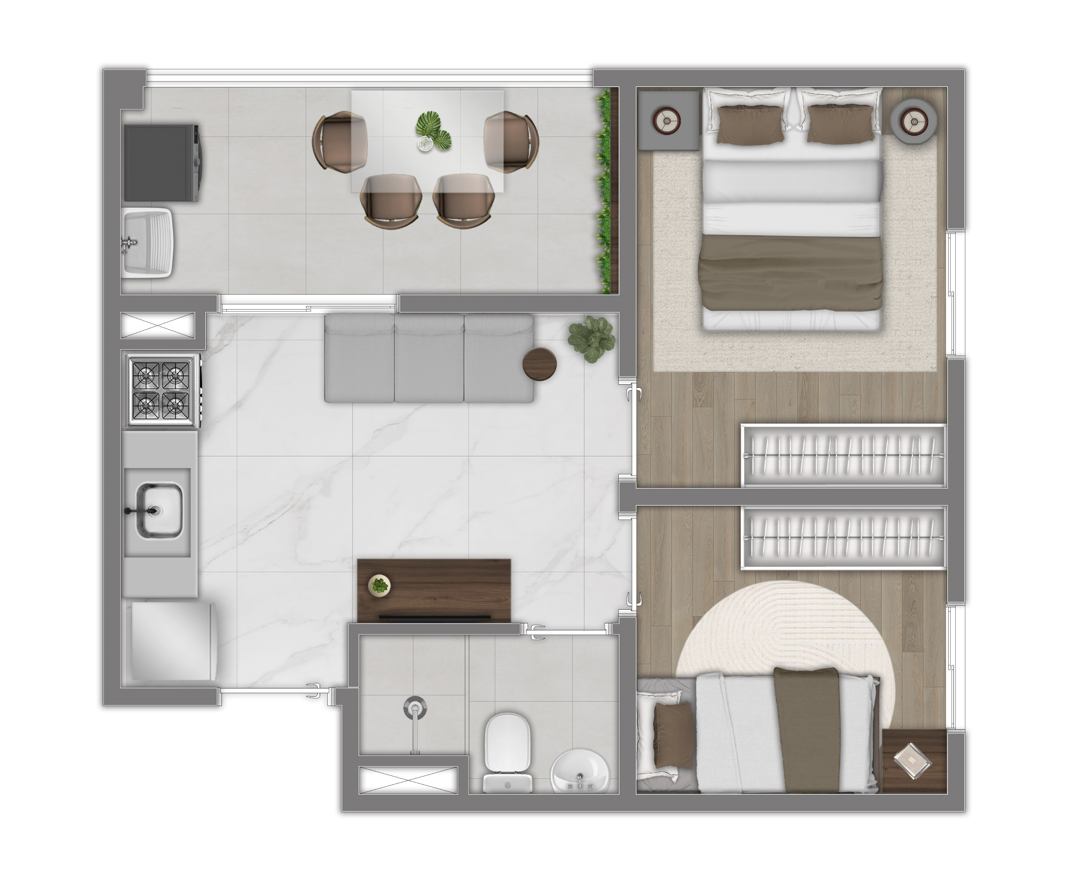
PLANTAS
Piso do terraço entregue revestido em cerâmica
Piso laminado entregue nos dormitórios
Finais 08 e 23
HIS 2
Ponto elétrico para lavadora de roupas ou grill nos terraços
R2V
Gás encanado atendendo o fogão
IMAGEM PRELIMINAR
Piso do banheiro e paredes da área do chuveiro entregues revestidas em cerâmica e impermeabilizados
Chuveiro elétrico

Slide 7
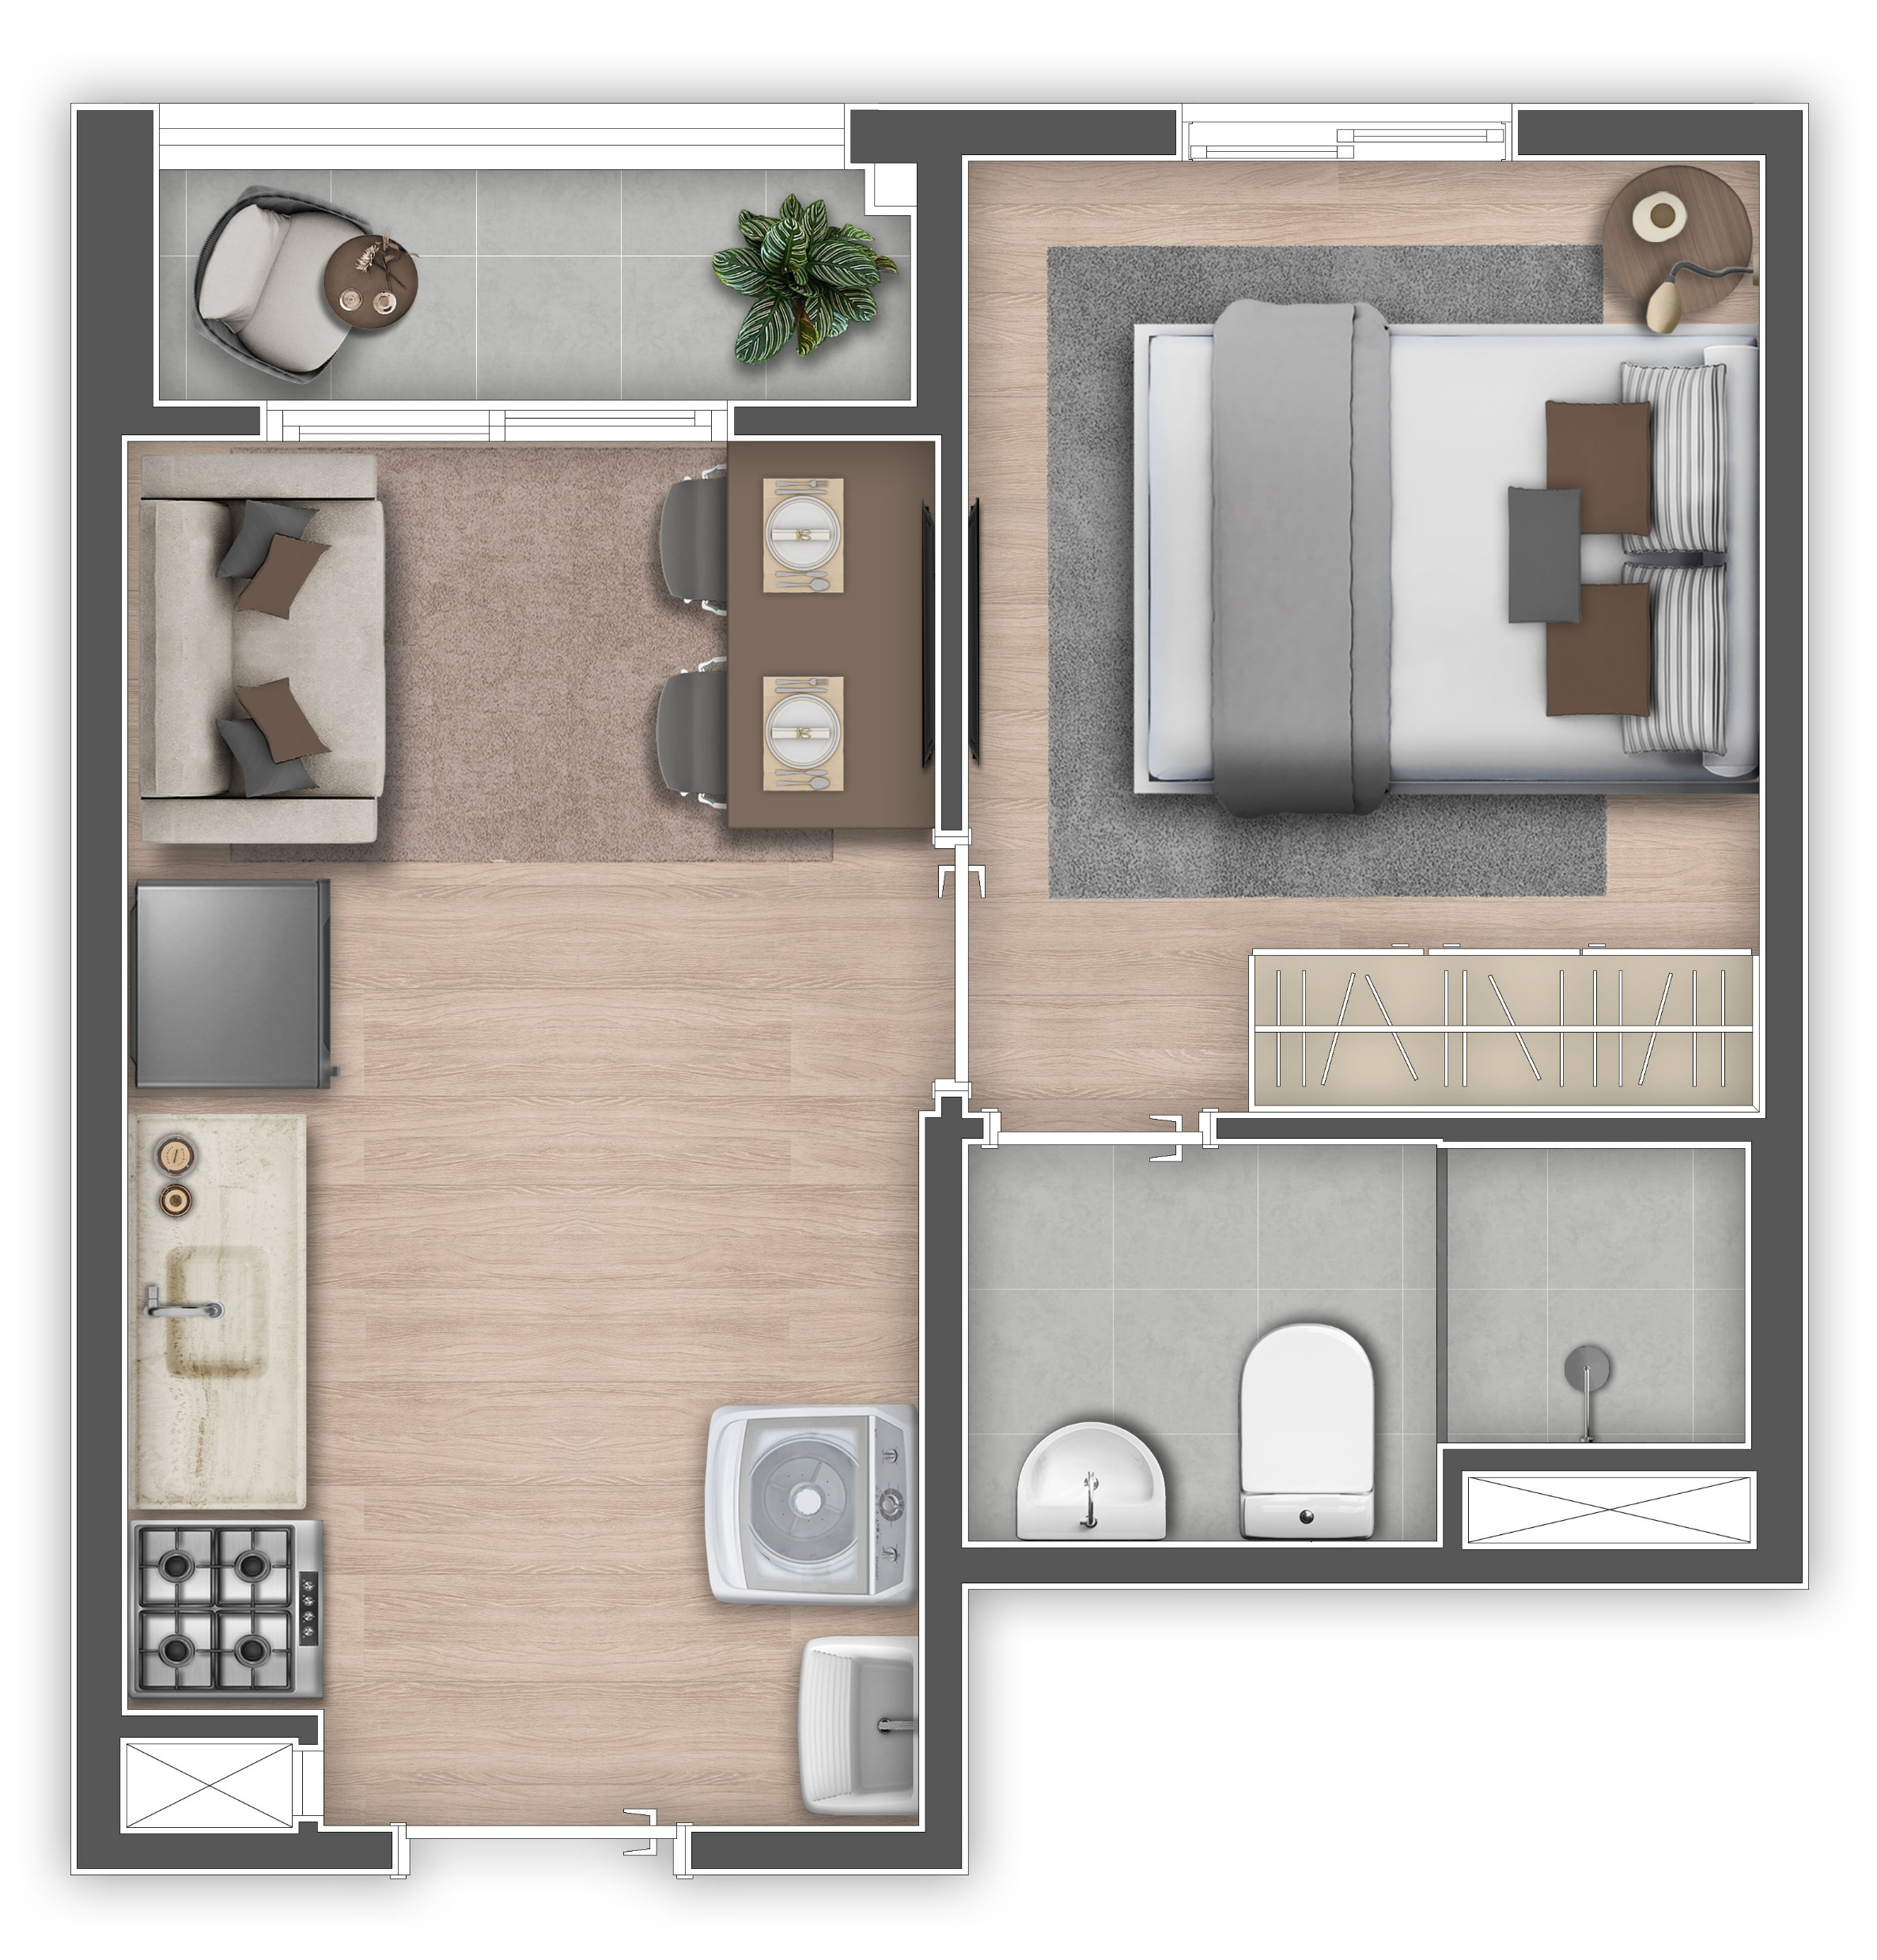
PLANTAS
Piso do terraço entregue revestido em cerâmica
Finais 02, 06, 10, 14, 21, 25 e 27
HIS 2
Piso laminado entregue nos dormitórios
Gás encanado atendendo o fogão
Chuveiro elétrico
Piso do banheiro e paredes da área do chuveiro entregues revestidas em cerâmica e impermeabilizados
IMAGEM PRELIMINAR

Slide 8
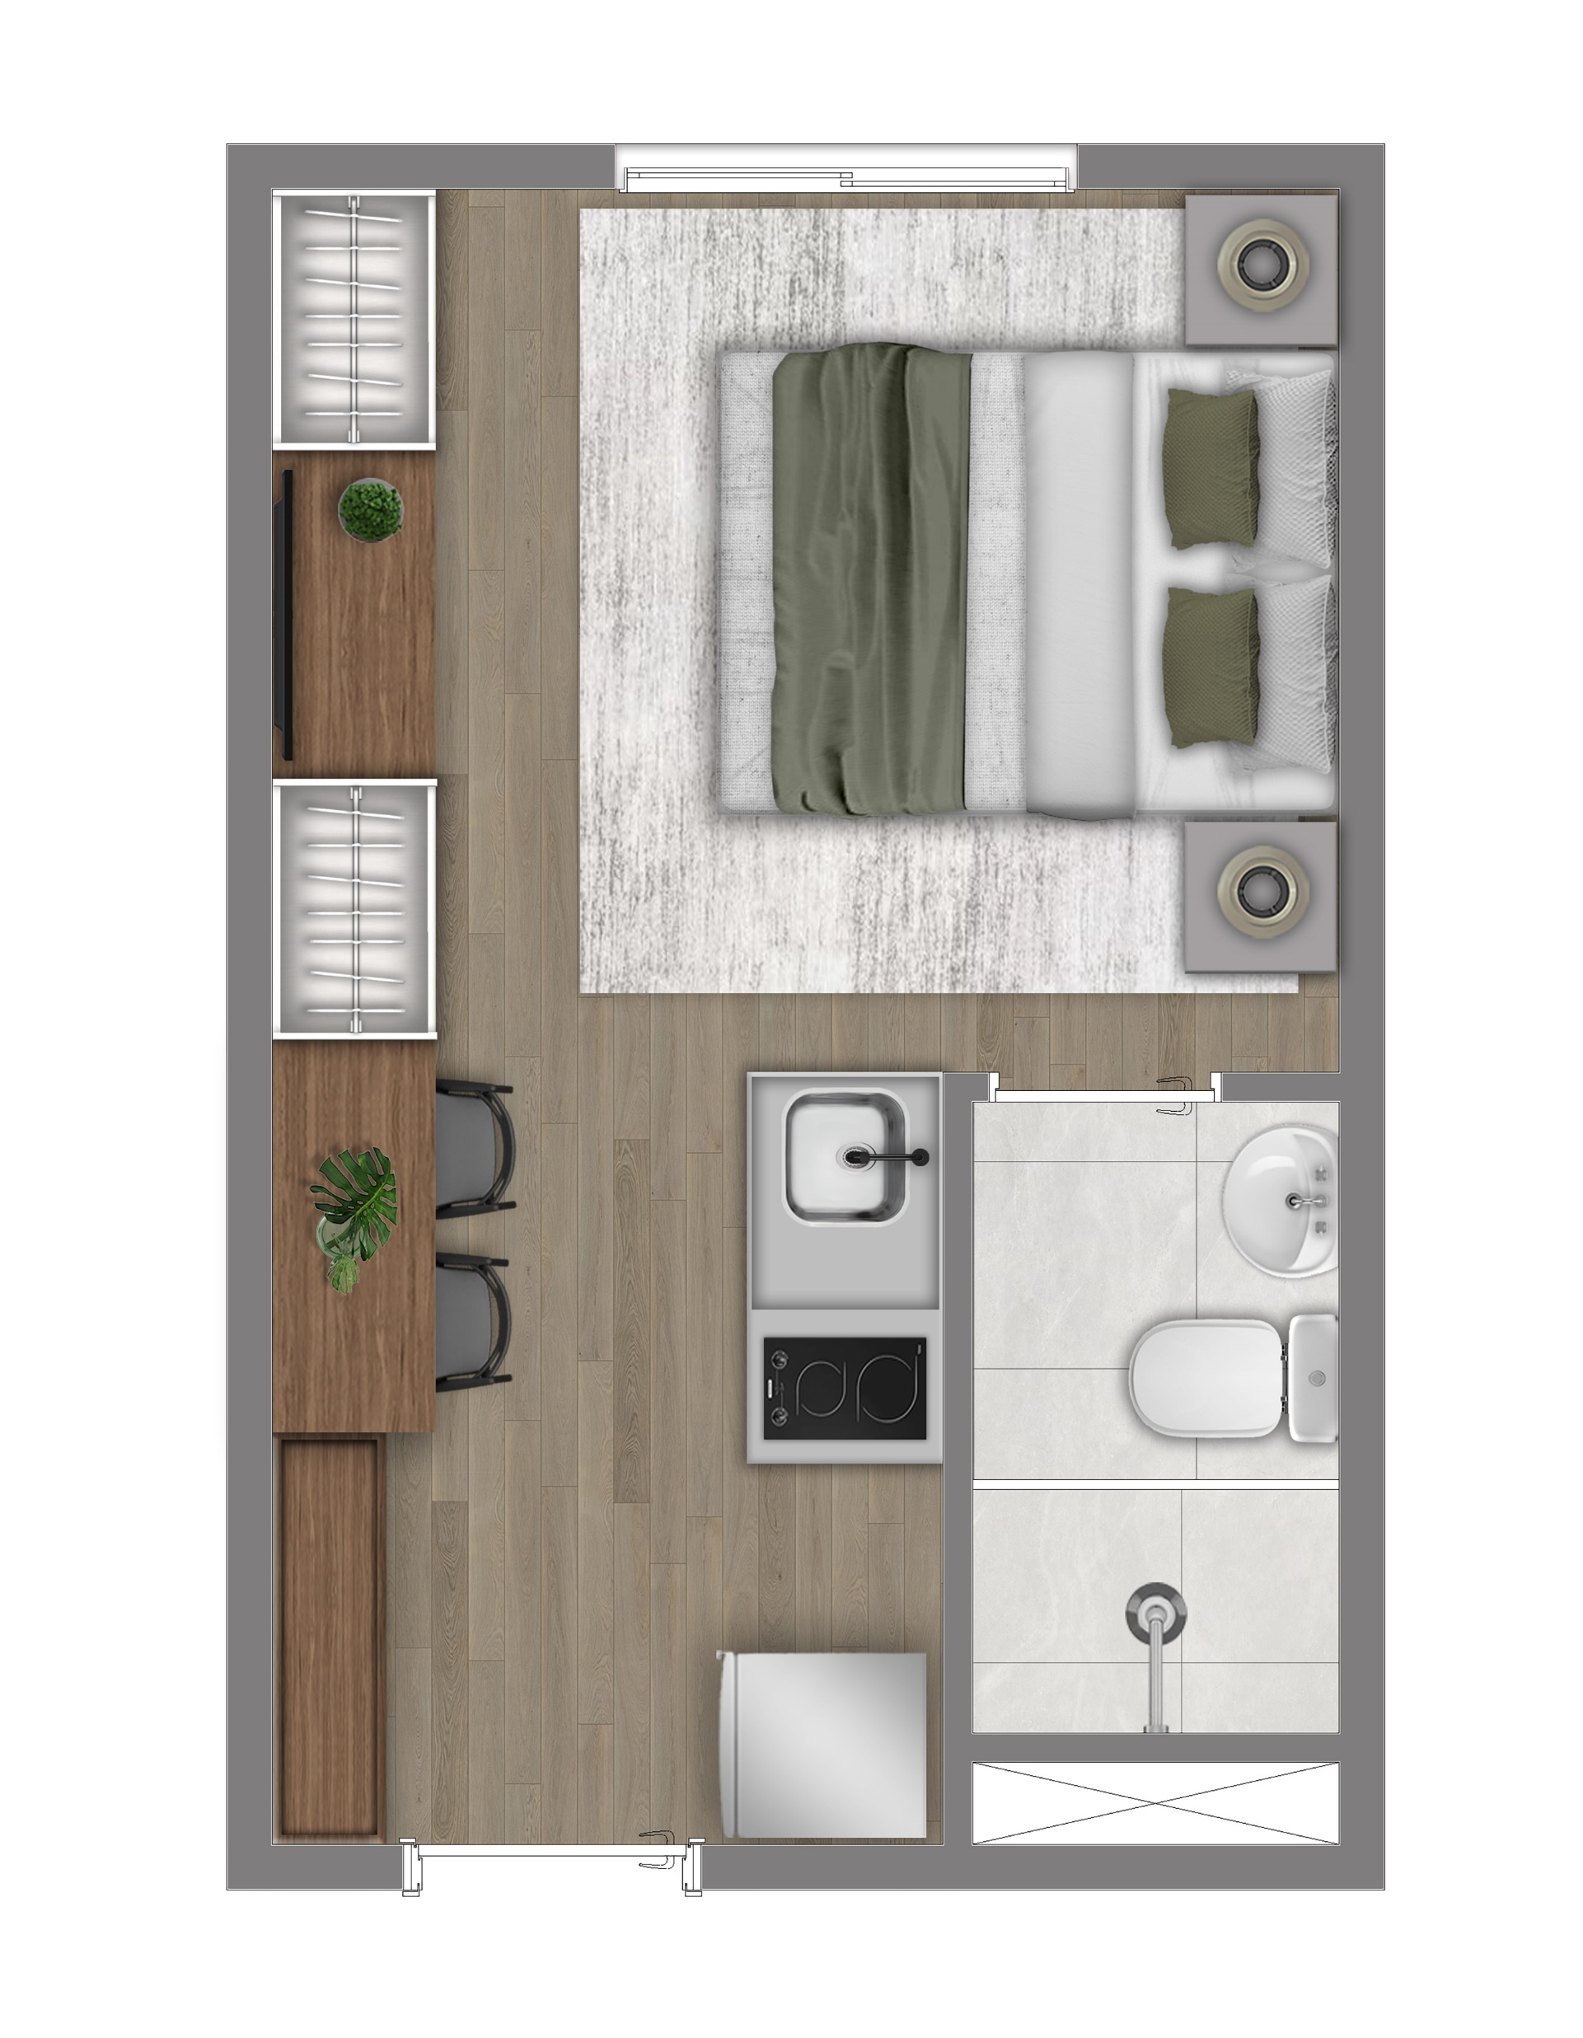
Plantas
Finais 04, 12, 18, 28
R2V
Piso laminado entregue no dormitório e na cozinha
Piso do banheiro e paredes da área do chuveiro entregues revestidas em cerâmica e impermeabilizados
Chuveiro elétrico
IMAGEM PRELIMINAR

Slide 9
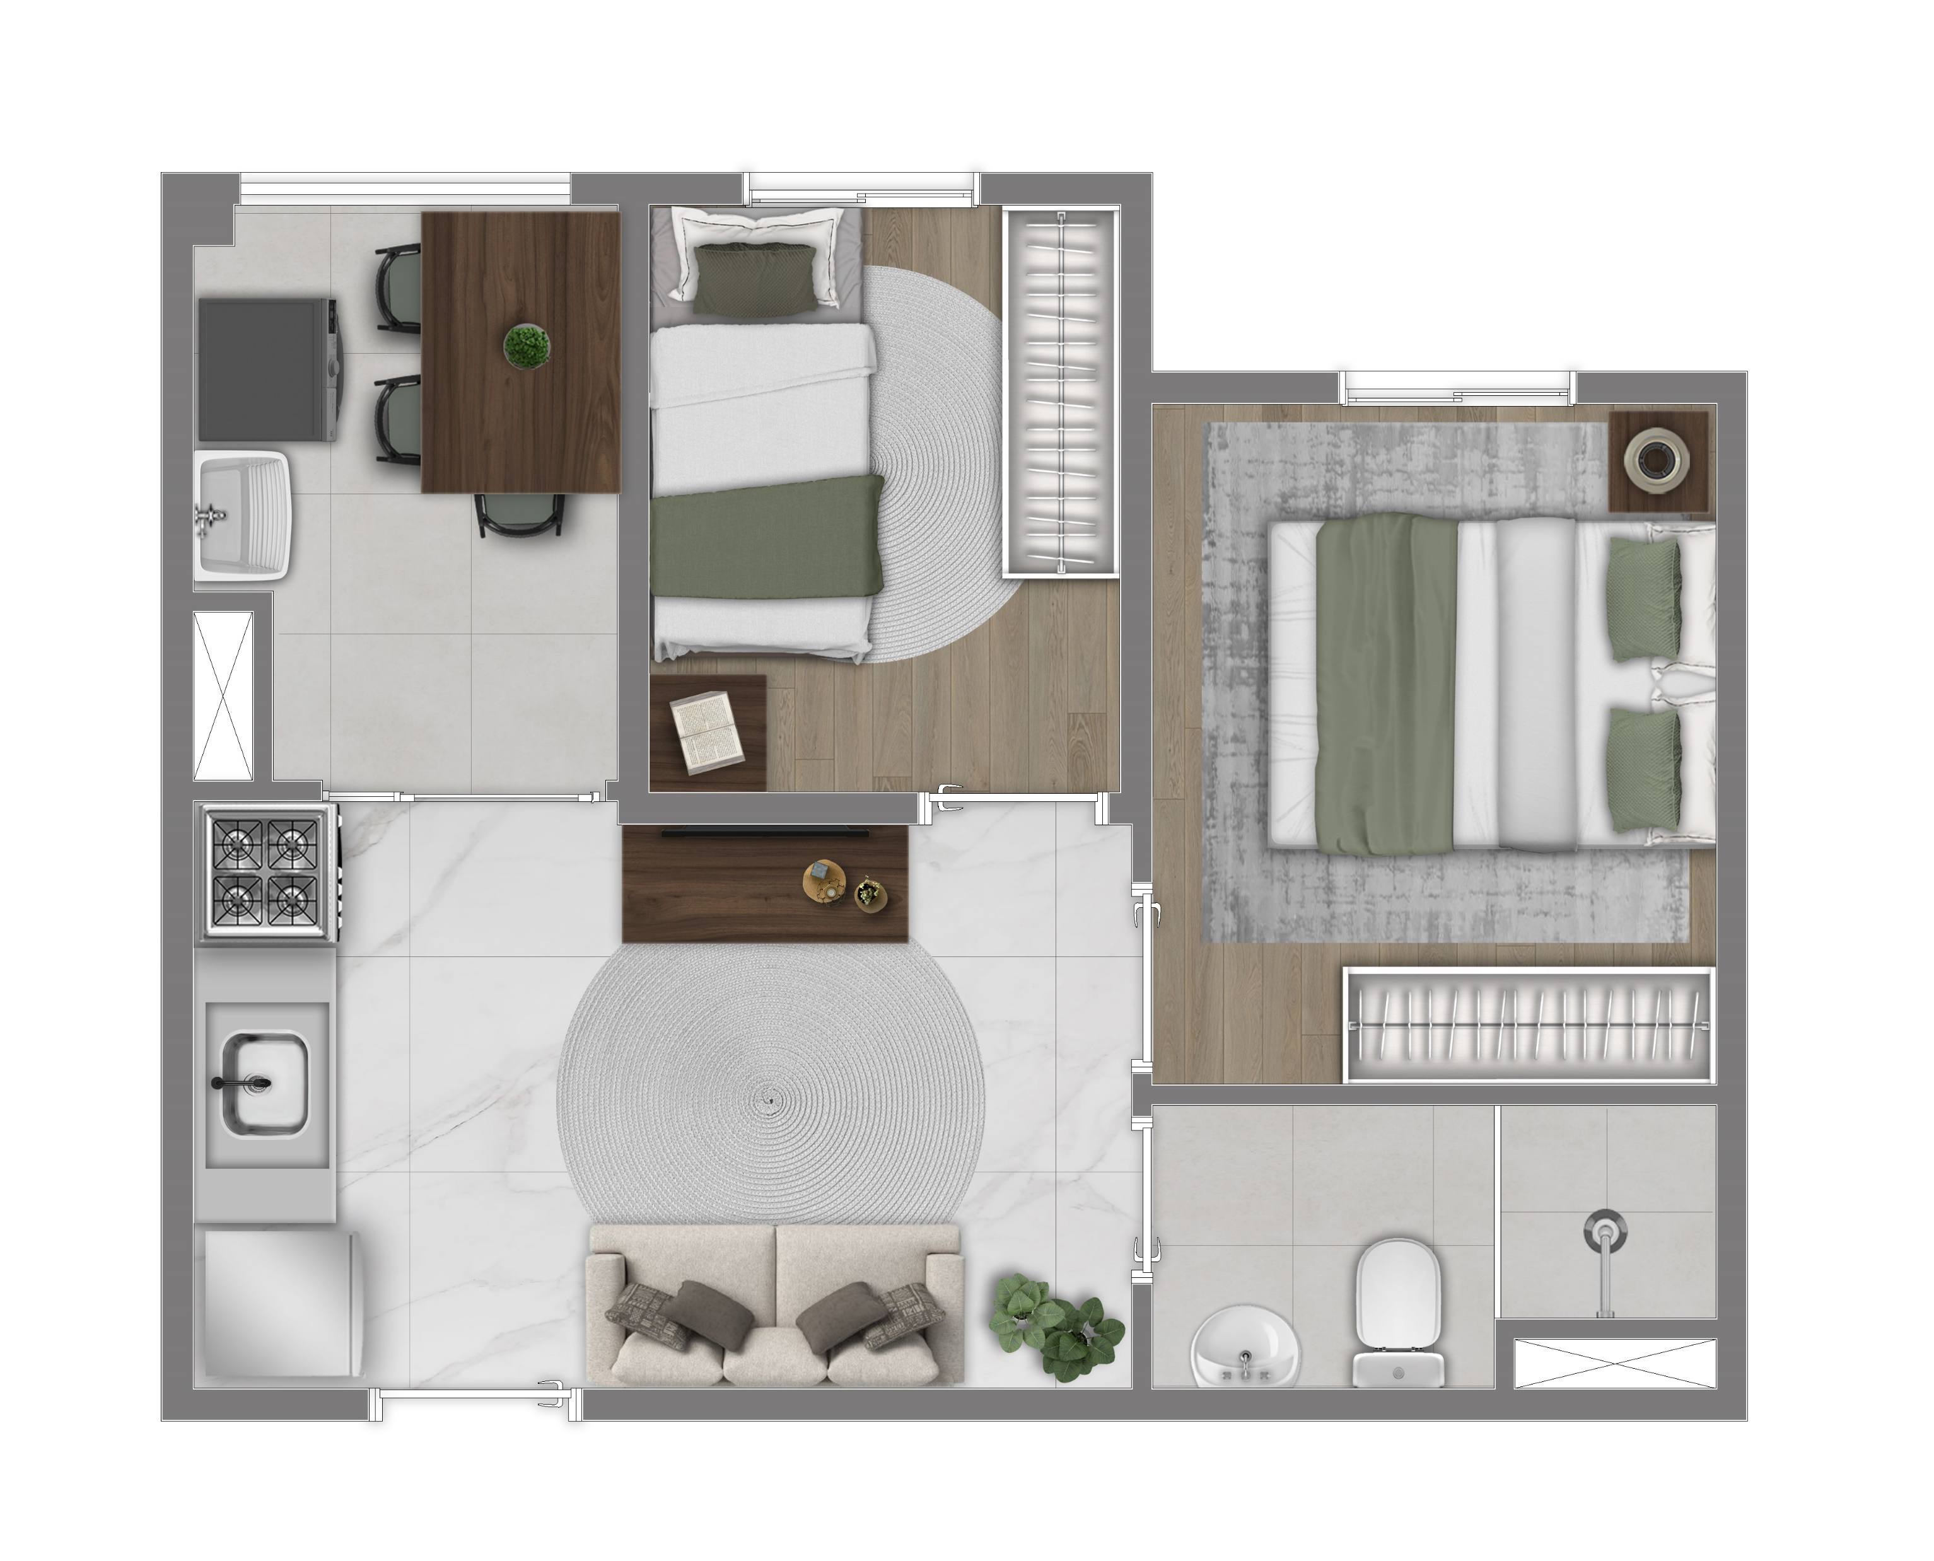
Plantas
Piso do terraço entregue revestido em cerâmica
Finais 16 e 30
HIS 2
Ponto elétrico para lavadora de roupas ou grill nos terraços
Piso laminado entregue nos dormitórios
Gás encanado atendendo o fogão
Chuveiro elétrico
Piso do banheiro e paredes da área do chuveiro entregues revestidas em cerâmica e impermeabilizados
IMAGEM PRELIMINAR

Slide 10
FICHA TÉCNICA
ÁREAS COMUNS INTERNAS: CLAUSURA COM LOCKER
DELIVERY
COWORKING
SALÃO DE FESTAS
APOIO FESTAS
BRINQUEDOTECA
PLAY BABY
LAVANDERIA
ÁREAS COMUNS EXTERNAS: ALAMEDA ESTAR
DECK MOLHADO
PISCINA ADULTO
SOLÁRIO
BICICLETÁRIO
PET PLACE
ESPAÇO DESCANSO
ESPAÇO RELAX
SPORT BAR
APOIO SPORT BAR
HORTA
CHURRASQUEIRA
APOIO CHURRASQUEIRA
ESPAÇO ZEN
ESPAÇO STAR
FIRE PLACE
LOUNGE BATE PAPO
SOLÁRIO
LOUNGE ROOFTOP
PROJETO DE ARQUITETURA: MARCELO BARTOLO ARQUITETOS
PROJETO DE INTERIORES: ANDREA KERR ARQUITETURA E INTERIORES
PROJETO DE PAISAGISMO: NANDA GOMEZ ARQUITETURA PAISAGÍSTICA
ÁREA DO TERRENO: 1.752,12m²
NUMERO DE TORRES: 1
NUMERO DE UNIDADES: 462
ANDARES: TÉRREO + 13 PAVIMENTOS
UNIDADE POR ANDARES 10 UH ( 4º SUBSOLO): 2UH DE 2 DORMS | 6UH DE 1 DORM | 2UH DE STUDIO
16 UH ( 3º SUBSOLO): 4UH DE 2 DORMS | 8UH DE 1 DORM | 4UH DE STUDIO
19 UH (2º SUBSOLO): 5UH DE 2 DORMS | 8UH DE 1 DORM | 6UH DE STUDIO
22 UH (1º SUBSOLO): 6UH DE 2 DORMS | 8UH DE 1 DORM | 8UH DE STUDIO
21 UH (TÉRREO): 6UH DE 2 DORMS | 8UH DE 1 DORM | 7UH DE STUDIO
30UH (1º AO 12º PAV): 8UH DE 2 DORMS | 14UH DE 1 DORM | 8UH DE STUDIO
14UH (13º PAV): 4UH DE 2 DORMS | 6UH DE 1 DORM | 4UH DE STUDIO
ELEVADORES: 04
CATEGORIA DE USO: STUDIO – R2V
1 DORM – HIS 2
2 DORMS – HIS 2
2 DORMS – R2V
TIPOLOGIAS: STUDIO
1 DORM COM TERRAÇO
2 DORM COM TERRAÇO

Slide 11
DIFERENCIAIS
UNIDADES
ÁREAS COMUNS
SALA E APA (ÁREA DE PREPARO DE ALIMENTOS) INTEGRADAS
AREJADOR NAS TORNEIRAS
BANHEIRO E TERRAÇO IMPERMEABILIZADO
PISO DO BANHEIRO E PAREDES DA ÁREA DO CHUVEIRO ENTREGUES REVESTIDOS EM CERÂMICA
UNIDADE COM OPÇÃO DE TERRAÇO
UNIDADES GARDEN*
PISO DO TERRAÇO ENTREGUE REVESTIDO EM CERÂMICA
PONTO PARA LAVADORA DE ROUPAS OU GRILL NOS TERRAÇOS – NAS UNIDADES DE 2 DORMITÓRIOS
PONTO PARA DEPURADOR NA COZINHA
PONTO HIDRÁULICO NAS UNIDADES GARDEN
GÁS ENCANADO NAS UNIDADES ATENDENDO O FOGÃO
MEDIÇÃO INDIVIDUALIZADA DE ÁGUA PARA AS UNIDADES
MEDIÇÃO INDIVIDUALIZADA DE ENERGIA PARA AS UNIDADES
PREVISÃO DE MEDIÇÃO INDIVIDUALIZADA DE GÁS PARA AS UNIDADE
ÁREAS COMUNS EQUIPADAS E DECORADAS
PISCINA ADULTO COM DECK MOLHADO
PORTARIA COM CLAUSURA E VIDRO MULTILAMINADO
INFRAESTRUTURA PARA FUTURAS INSTALAÇÕES DE CÂMERAS DE SEGURANÇA*
INFRAESTRUTURA PARA FUTURA INSTALAÇÃO DE AR CONDICIONADO: PORTARIA, FITNESS, SALÃO DE FESTAS*
LAZER NO ROOFTOP
TEMPORIZADOR DE TORNEIRA NAS ÁREAS COMUNS
BACIAS SANITÁRIAS INTELIGENTES (VÁLVULA DE DESCARGA 2 TEMPOS
LÂMPADAS ECONÔMICAS (LED)
CAPTAÇÃO E REUTILIZAÇÃO DE AGUA DA CHUVA*
*CONFORME MEMORIAL DESCRITIVO

Slide 12
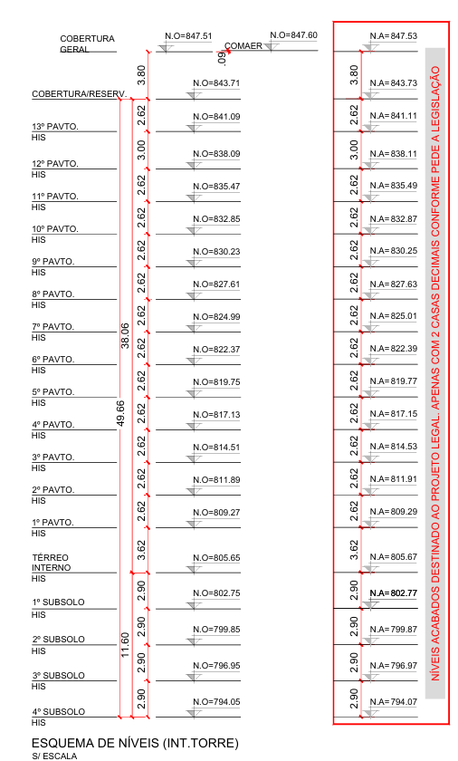
ALTURAS DOS ANDARES

